Slide 1
Notes:
QNAP QIoT 如何進入工業物聯網和自動化控制的領域

Slide 2
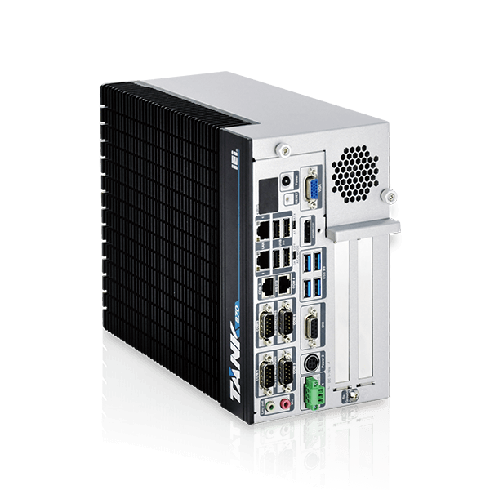
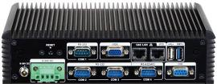
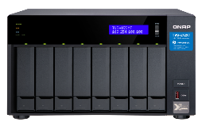
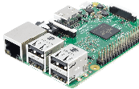
工業物聯網解決方案
QIoT Suite
資料庫
規則引擎
LoRaWAN
網路伺服器
MDC
Machine Data Collector
儀表板
管理介面
工業設備
OPC UA
HTTP
物聯網感測器
和周邊設備
MQTT
CoAP
TCP
UDP
Notes:
藉由 QNAP QIoT 與集團內的 IEI, 洋威的合作，我們可以建立一個完善的軟硬體工業物聯網解決方案
更重要的是，我們支援 OPC統一架構 (OPC UA)，可提升工業自動化的 IoT 應用潛能。

Slide 3
簡單部署，容易蒐集，快速搞定 IIoT 開發應用
QIoT Suite 基本介紹
QIoT Suite 進入 IIoT 的動機
如何使用 QIoT Suite 搭配 OPC UA 通訊協定
QIoT Suite 應用教學
COMPUTEX 採訪影片
成功案例分享

Slide 4
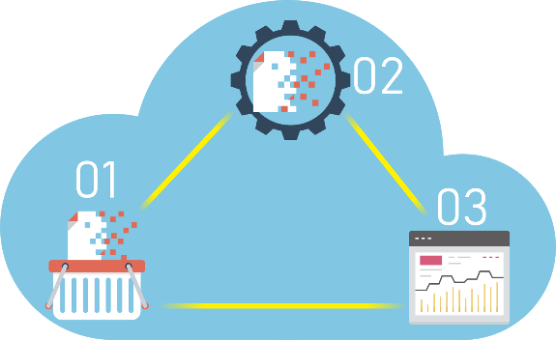
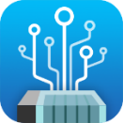
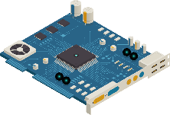
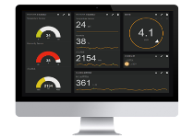
QIoT Suite - 三步驟快速搞定 IIoT 開發應用
01
02
資料蒐集
資料處理
感測器
裝置
機器
開發板
規則引擎
閥值觸發
協定轉換
資料轉移
03
MQTT
HTTP
CoAP
資料視覺化
透過圖表與 小工具呈現資料
OPC UA
Notes:
QIoT Suite允許軟件開發人員和製造商在QNAP NAS上輕鬆構建強大的物聯網應用程序，提供私有，安全和內部部署的環境，並將您的NAS轉變為專業的物聯網平台。

Slide 5
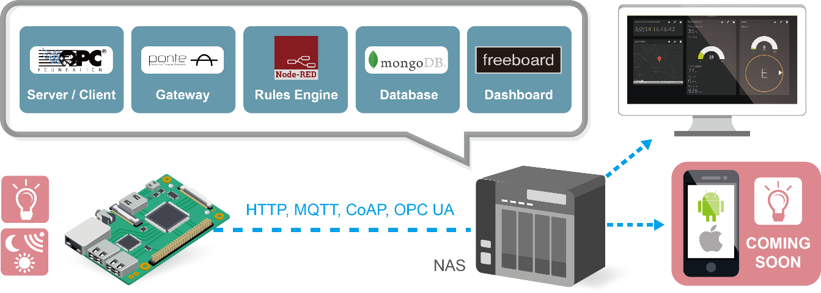
QIoT Suite - 組成元件

Slide 6
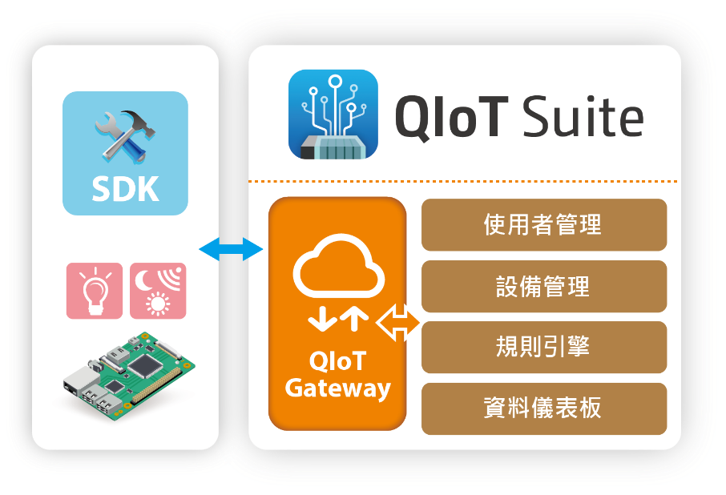
QIoT Suite - 私有雲
私有雲
邊緣計算
本地數據的保存與取得
更好的安全性和隱私
支援常見通訊協定: MQTT, CoAP, HTTP, OPC UA 等
支援多種開發板
Notes:
Mainly can do environmental monitoring, such as air quality monitoring, power usage monitoring

Slide 7
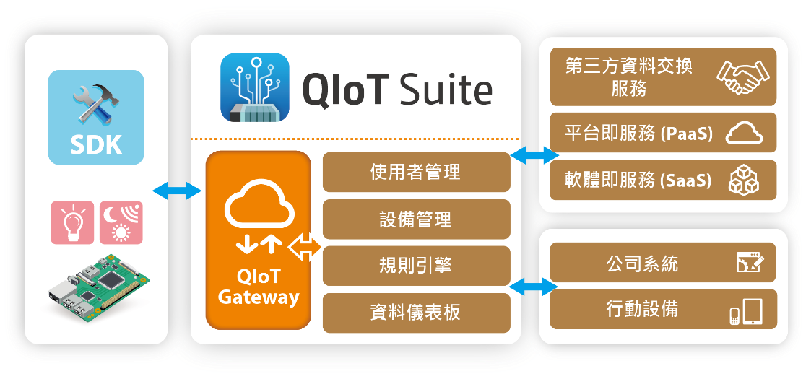
QIoT Suite - 混合雲
混合雲
保持擴展的靈活性
安全性提升：彈性選擇數據上傳
有效降低雲端成本

Slide 8
簡單部署，容易蒐集，快速搞定 IIoT 開發應用
QIoT Suite 基本介紹
QIoT Suite 進入 IIoT 的動機
如何使用 QIoT Suite 搭配 OPC UA 通訊協定
QIoT Suite 應用教學
COMPUTEX 採訪影片
成功案例分享

Slide 9
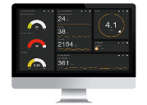
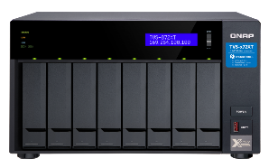
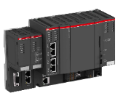
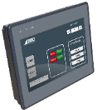
進入 IIoT 的動機
優勢
更安全
更多能力
友善的網頁介面
多用戶控管
權限管理
PC
OPC UA 伺服器
SCADA
OPC UA 用戶端
PLC
OPC UA 伺服器
HMI
OPC UA 用戶端
Gateway
OPC UA 伺服器
ERP / MES
OPC UA 用戶端
Notes:
詢問在場是否有人知道 OPC UA？介紹 OPC UA 是甚麼
越來越多大公司支援 OPC UA: Cisco, Siemens, TTTech and QNAP
PLC Server 效能不足，無法同時提供多個 Clients 讀取寫入，只要加入一台 QNAP NAS 作為 OPC UA Gateway，即可有效降低延遲時間。
每個 OPC UA clients 都要針對每台 OPC UA servers 去做設定，但是有了 QNAP NAS ，即可做集中化管理和資料儲存。
此時就需要一個資料集中處理的裝置與產品 -> QNAP QIoT
More Security -> NAS 擋在 OPC UA Server 前面，更安全，大家都躲在 NAS 後面。NAS 有六大護法:網路環境防護、帳戶安全和系統通知、傳輸加密保護、資料加密防護、本機快照、異地異機同步快照
Capability -> PLC 不見得可以連那麼多 Client, 但是透過 QIoT OPC UA Gateway 可以產生 Buffer。吞吐量更大。提供很大的連線數。透過 QNAP QIoT 作為 Buffer，可使 Latency 有效降低。

Slide 10
QIoT Suite - OPC UA 資料流
ERP
SCADA
MES
規則引擎
資料庫
資料集中化
值映射
OPC UA 用戶端
OPC UA 用戶端
OPC UA 用戶端
OPC UA
OPC UA 伺服器
規則引擎
QIoT Suite
資料庫
OPC UA 用戶端
OPC UA
OPC UA 伺服器
供應商 1
OPC UA 伺服器
供應商 2
OPC UA 伺服器
供應商 3
OPC UA 伺服器
供應商 4
OPC UA 伺服器
供應商 5

Slide 11
導入 QNAP QIoT 之前
相同的設置需要設定連接兩次
網路連接複雜 難以維護
SCADA 1
SCADA 2
MQTT
OPC UA
OPC UA
OPC UA
環境感測器
Gateway
OPC UA 伺服器
PLC
OPC UA 伺服器
PC
OPC UA 伺服器
上層軟體不見得支援 MQTT
更多連接，更多延遲
Notes:
現在用 OPC UA，怎麼用？如何連線？原先 Sensors 轉 OPCUA 要透過額外程式上層與下層

Slide 12
導入 QNAP QIoT 的好處
SCADA 1
SCADA 2
連線設定只需要設置連線到 QIoT Suite
OPC UA
OPC UA
OPC UA 伺服器
單純的網路設定。所有連接的服務器和客戶端
環境感測器
MQTT
QIoT Suite
規則引擎
儀表板
OPC UA 用戶端
支援常用的通訊協定：
MQTT, HTTP,
TCP, UDP, CoAP
OPC UA
OPC UA
OPC UA
閘道器
OPC UA 伺服器
PLC
OPC UA 伺服器
電腦
OPC UA 伺服器
只需要一個連接到 QIoT Suite ，可以有效減少系統的使用和數據傳輸的延遲
Notes:
OPC UA Gateway
Rules Engine
Database
Dashboard
Data Centralized
Value Mapping
Migration is really easy. NAS 接上網路，安裝 QIoT Suite，簡單 UI 設定，就可以建構好架構。沒有痛苦的轉移，沒有痛苦的開始 。

Slide 13
簡單部署，容易蒐集，快速搞定 IIoT 開發應用
QIoT Suite 基本介紹
QIoT Suite 進入 IIoT 的動機
如何使用 QIoT Suite 搭配 OPC UA
通訊協定
QIoT Suite 應用教學
COMPUTEX 採訪影片
成功案例分享

Slide 14
QIoT Suite 2.0 – 功能介紹
支援 OPC UA 通訊協定
免費提供
用戶端：連接到其他 OPC UA 伺服器。
伺服器：創建自己的 OPC UA 伺服器。
閘道器：OPC UA 伺服器和用戶端之間的值映射 (Value Mapping)。
規則引擎：讀取，訂閱和寫入特定標籤值 (Tag Value)。
QIoT OPC UA 伺服器 (200 個標籤)
QIoT OPC UA 用戶端 (無限標籤)
標籤 (Tag) 是 OPC 應用程序內數據點的唯一識別碼
Notes:
QIoT Suite 支援 OPC UA 伺服器/客戶端功能，亦可作為 Gateway 傳遞伺服器與客戶端設備的 IoT 數值，協助企業組織更快速的採用 IIoT 方案，提升企業生產力並減少設備支出。
說明 Tags 是甚麼？
在OPC術語中，Tag指的是OPC應用程序內數據點的唯一識別碼。 標記用於讀取和寫入數據源的實時數據。

Slide 15
OPC UA 標籤 (OPC UA Tag)
OPC UA 標籤
標籤 (Tag) 是 OPC 應用程序內數據點的唯一識別碼。
概念如同裝置裡面的資源，每一個裝置資源後面代表一個動態特性 (資料點)。
資料點可以是環境資料 (溫度、濕度、亮度等)，也可以是工業相關資料 (機台轉速、CPU 使用率、刀片厚度、生產良率等)。
轉速
電力
良率
刀片狀態
震動頻率
閒置時間
IIoT
OPC UA 伺服器
OPC UA 標籤
IoT
裝置
裝置資源

Slide 16
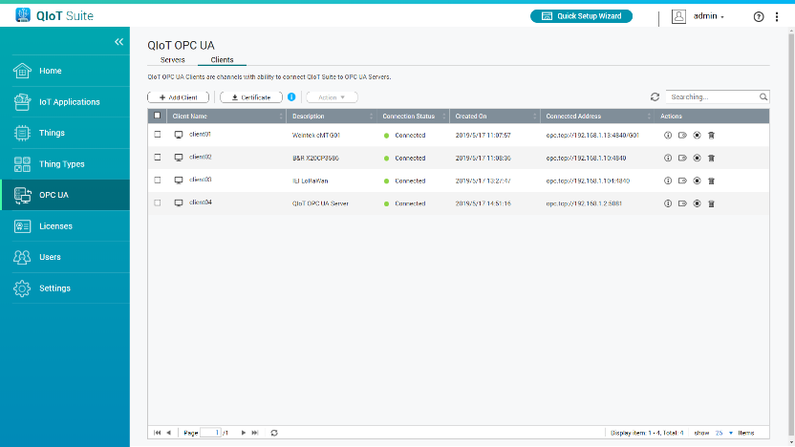
1
沒有痛苦的轉移，但有更多的收穫
成為用戶端
連線到其他 OPC UA 伺服器
使用圖形化 UI 管理 OPC UA 用戶端清單
檢索並監控最新的標籤值和列表狀態
Notes:
有多個 HMI/SCADA，必須每一台進去控管 OPC UA Servers。
有了 QIoT Suite，就可以進行集中化管理。

Slide 17
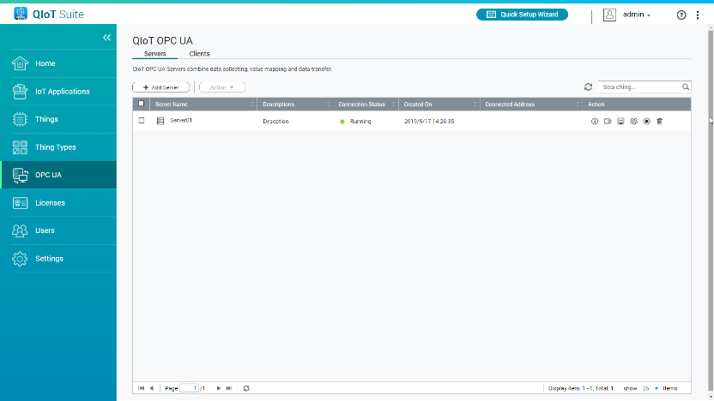
2
沒有痛苦的轉移，但有更多的收穫
成為伺服器
連線到其他 OPC UA 用戶端
使用圖形化 UI 管理 OPC UA 伺服器清單
輕鬆管理 QIoT OPC UA 伺服器的標籤列表、用戶列表與伺服器狀態
Notes:
若是有很多 OPC UA Server (PLC, PC, Gateway)，常常會需要在 HMI 設定一次連線，在 SCADA 又要再設定一次。
有了 QIoT Suite，就可以進行集中化管理。

Slide 18
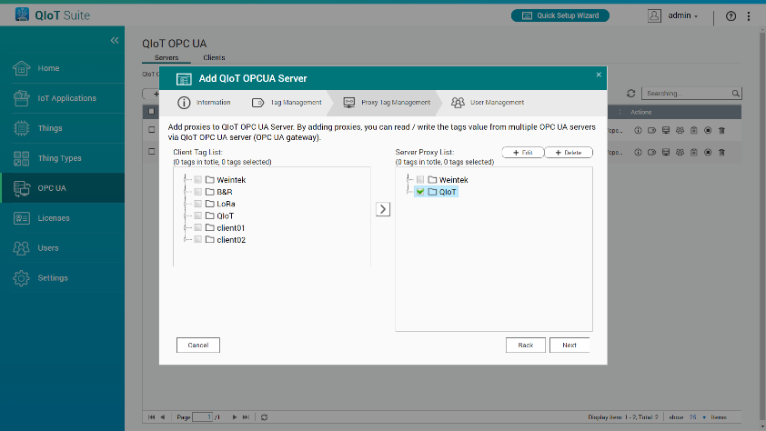
3
沒有痛苦的轉移，但有更多的收穫
成為閘道器
只需幾個步驟即可將標籤值 (Tag Valve) 從用戶端映射到伺務器
沒有額外的學習曲線
Notes:
建立好和外部 OPC UA Servers 的連線後，可以透過簡單 UI 的方式將 Tag Value 加入 QIoT OPC UA server，如此就可以利用 QIoT OPC UA server 作為 OPC UA Gateway，幫助上層 clients 讀取或寫入下層的 servers。

Slide 19
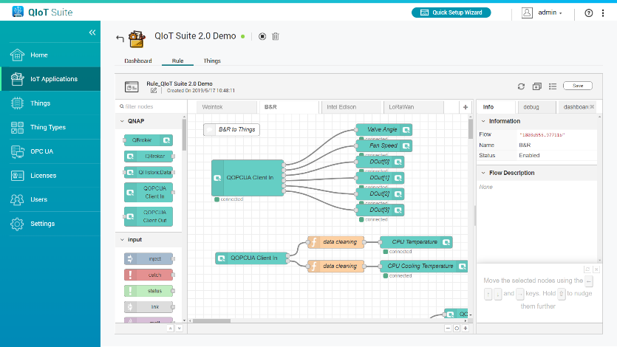
4
沒有痛苦的轉移，但有更多的收穫
成為開發者
規則引擎
通訊協定轉換
連接到第三方應用程序
閾值觸發器
數據清理和計算
Notes:
除了 OPC UA Gateway 以外，我們也提供 Rules Engine，讓進階開發者可以將資料進一步處理之後再送到 QIoT OPC UA server 裡面。

Slide 20
簡單部署，容易蒐集，快速搞定 IIoT 開發應用
QIoT Suite 基本介紹
QIoT Suite 進入 IIoT 的動機
如何使用 QIoT Suite 搭配 OPC UA 通訊協定
QIoT Suite 應用教學
COMPUTEX 採訪影片
成功案例分享

Slide 22
簡單部署，容易蒐集，快速搞定 IIoT 開發應用
QIoT Suite 基本介紹
QIoT Suite 進入 IIoT 的動機
如何使用 QIoT Suite 搭配 OPC UA 通訊協定
QIoT Suite 應用教學
COMPUTEX 採訪影片
成功案例分享

Slide 23
採 訪 影 片
https://www.youtube.com/watch?v=zzEYK4jBMwc

Slide 24
簡單部署，容易蒐集，快速搞定 IIoT 開發應用
QIoT Suite 基本介紹
QIoT Suite 進入 IIoT 的動機
如何使用 QIoT Suite 搭配 OPC UA 通訊協定
QIoT Suite 應用教學
COMPUTEX 採訪影片
成功案例分享

Slide 25
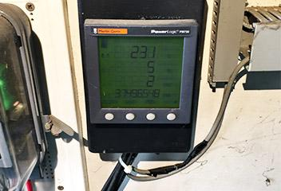
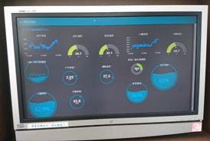
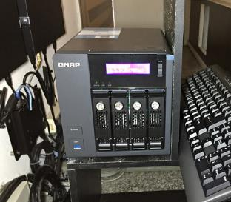
成功應用場景
誠德科技股份有限公司
新北市政府教育局
需求背景
一個用於連接多個電源相關 IoT 感測器的物聯網平台
擁有儲存大量電力數據的儲存空間
用於資料清洗與分析的規則引擎
可視化物聯網感測器資料的儀表板
解決方案
QNAP TVS-471 + QIoT Suite
Notes:
誠德科技 新北市教育局
過去提供免費軟體平台做資料收集來讓 NAS 銷售更多元，而 QIoT Suite Lite 也成功打下了一定的基礎
因此 QIoT Suite 2.0 決定進入含金量相對較高的製造業，提供完善的工業物聯網平台與收費機制。

Slide 26
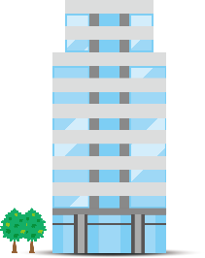
Qpower 案例分享 (混合雲)
電力監控裝置 HQ 5F
Modbus
電力監控裝置 HQ 4F
裝置管理
電力監控裝置 HQ 3F
QIoT Suite
規則引擎
規則引擎
電力監控裝置 HQ 2F
規則引擎
資料分析工具
Notes:
OPC UA Gateway
Rules Engine
Database
Dashboard
Data Centralized
Value Mapping
Migration is really easy. NAS 接上網路，安裝 QIoT Suite，簡單 UI 設定，就可以建構好架構。沒有痛苦的轉移，沒有痛苦的開始 。

Slide 27
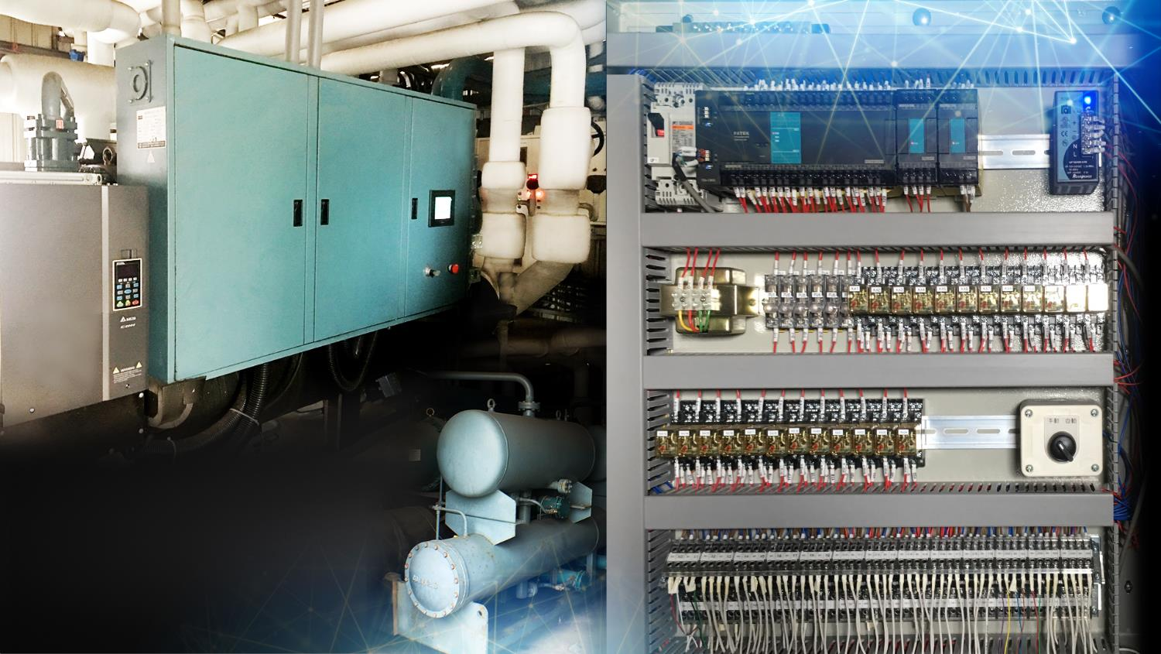
Qpower 實戰經歷
7F 頂樓
水冷式
冰水主機組
Notes:
現場照片: 要重拍的多一些 , 有質感些

Slide 28
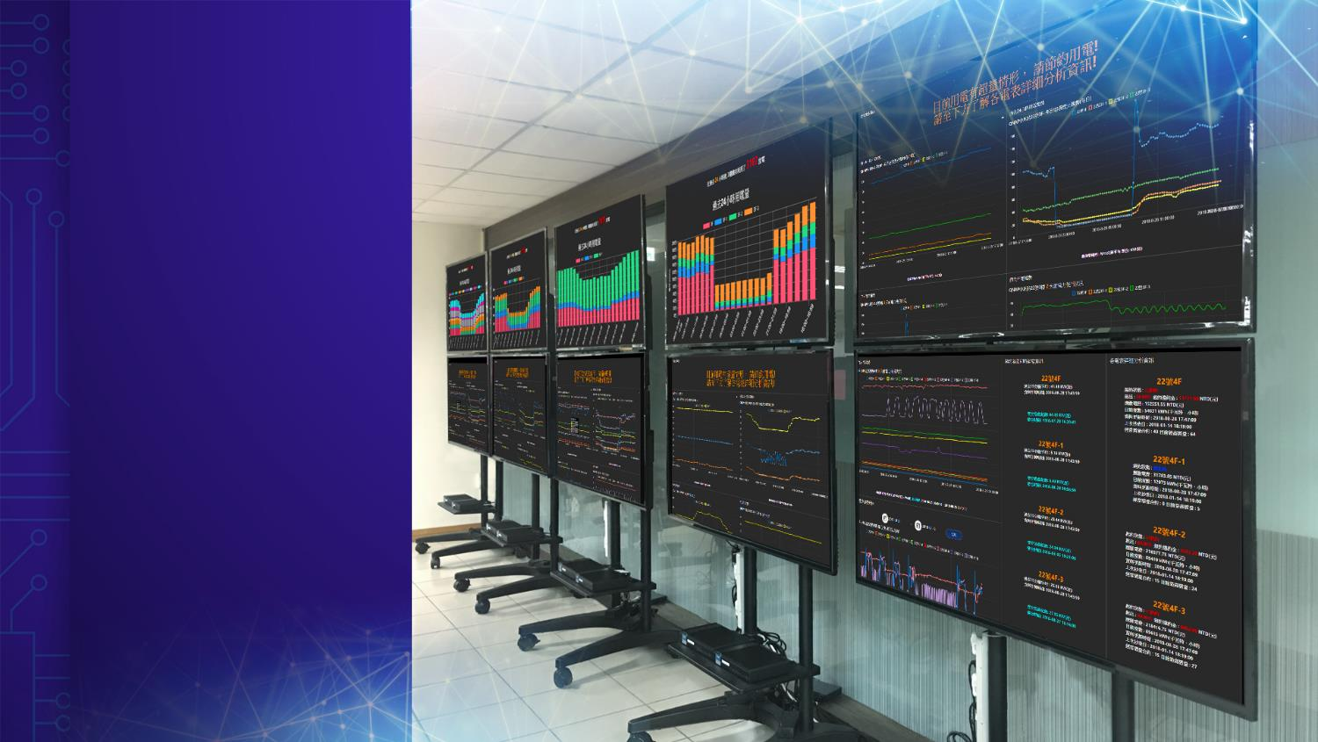
Qpower 實戰經歷
3F 電視牆
營運用電
量資訊
Notes:
現場照片: 要重拍的多一些 , 有質感些

Slide 29
結語
物聯網之產業發展與應用
私有雲、混合雲與公有雲各有特色，端看應用情境。
選擇適合的設備與通訊協定可以有效節省成本，如：OPC UA, LoRa, Sigfox 等。
以製造業而言，QNAP 混合雲可以快速有效且容易的連結 OT 人員與 IT 人員。

